Slide 1
Assisant de bureau
Projet de Darren Lambert et Léo Mercier

Slide 2
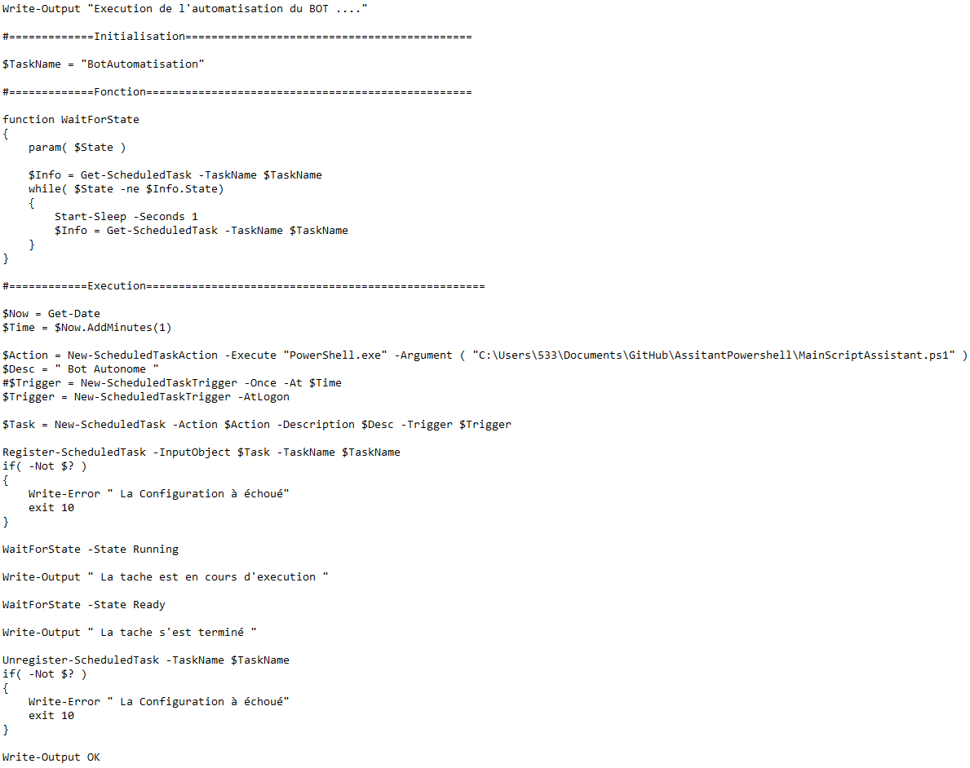
Setup
Notre programme doit se lancer au démarrage de Windows
Fonction permettant de suivre l’exécution de
la tache programmé
Création de la tache programmé
Suivi de l’exécution de la tache

Slide 3
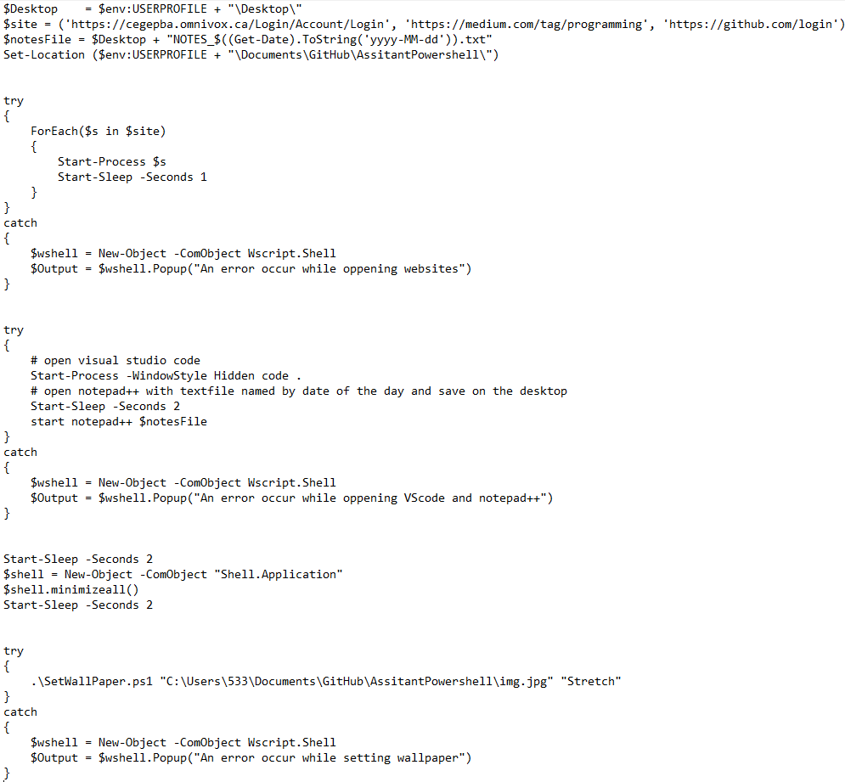
Profil étude
Ouverture des sites web de la liste
Ouverture de VisualStudio code et d’une note notepad++ nommé avec la date d’aujourd’hui et enregistrer sur le bureau
Minimisation de toutes les fenêtres
Lancement du script SetWallPaper.ps1 pour changer le fond d’écran.

Slide 4
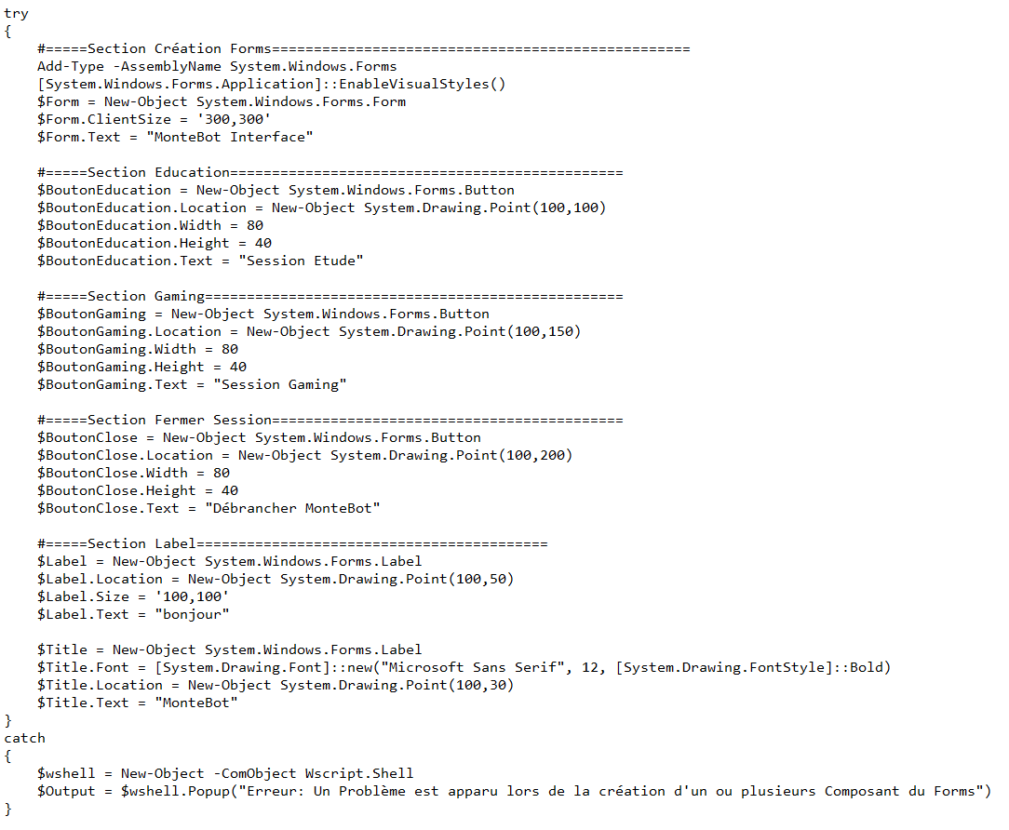
Interface du Bot
Permet de personnalisé la taille, le positionnement, etc…

Slide 5
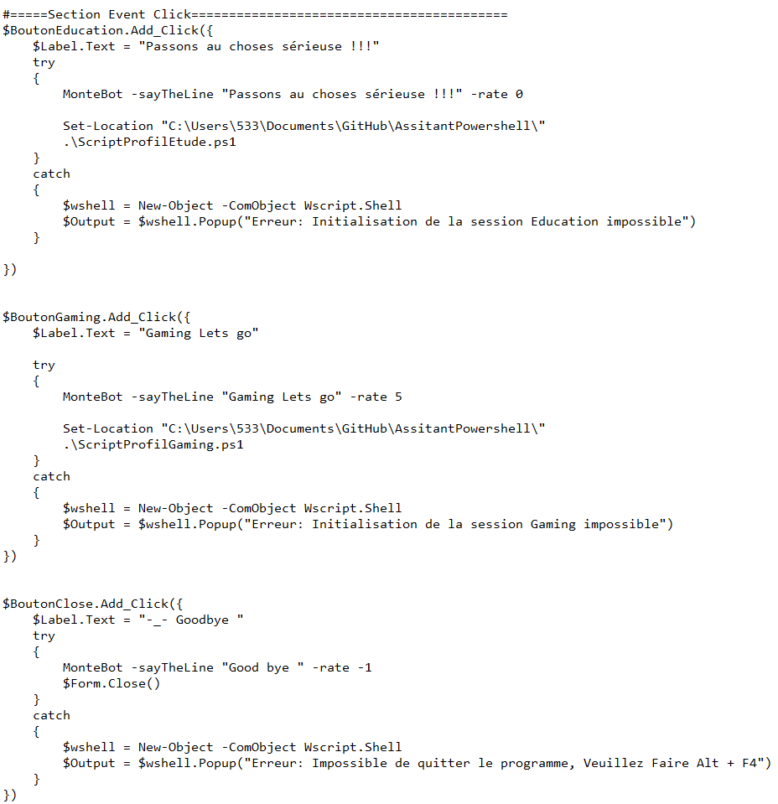
Evenement Click
Permet d’ajouter des évenement de Click pour pouvoir lancé d’autres script.
Permet d’arreter le programme Powershell

Slide 6
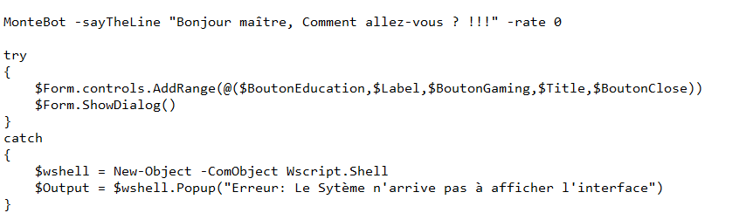
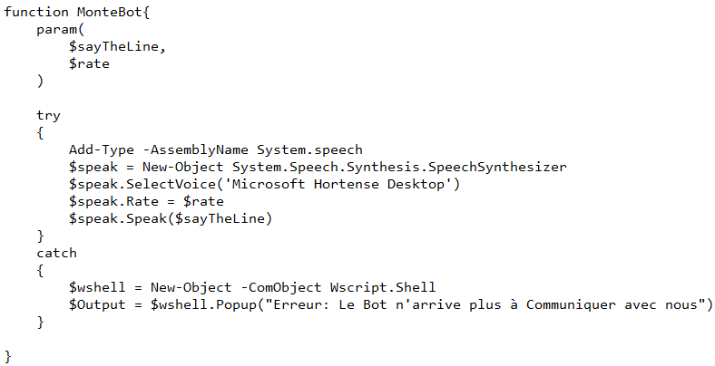
Initialisation du Forms
Cette ligne de code à pour but d’ajouter chaque composant crée dans le Form.
Permet d’Afficher le Forms
Pour éviter la redondance j’ai crée une fonction pour les commandes vocale du Bot
Cette section nous permet de choisir la voix du Bot, ainsi que sa vitesse de parole.

